Slide 1
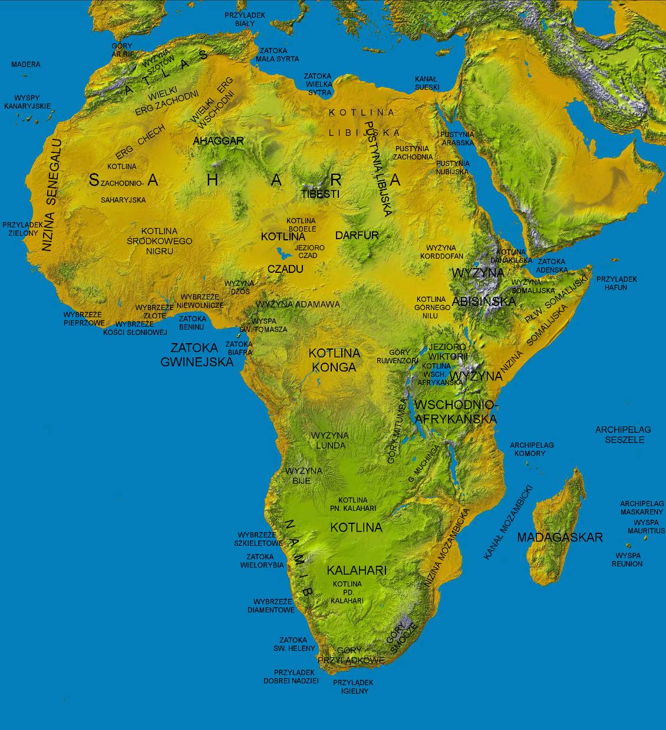
Główne przyczyny i skutki niedożywienia ludzi w Afryce

Slide 2
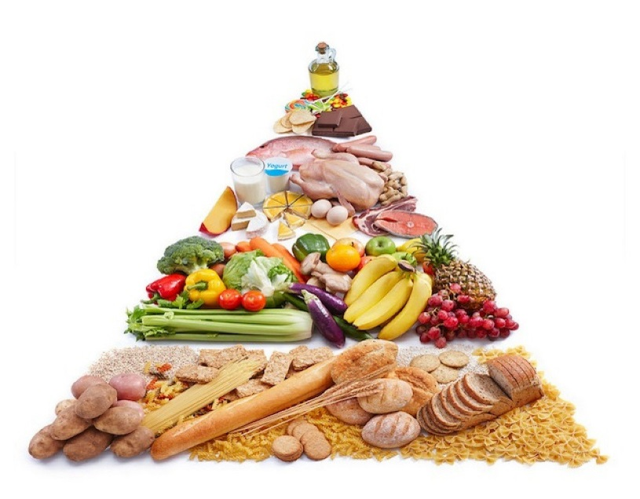
Zapotrzebowanie energetyczne a niedożywienie
Każdy człowiek ma odmienne ZAPOTRZEBOWANIE ENERGETYCZNE. Przyjmuje się, że dorosły człowiek powinien zjadać codziennie pokarmy o wartości energetycznej 2400-2700 kcal
O NIEDOŻYWIENIU mówimy, gdy wartość kaloryczna pokarmów jest niższa od zapotrzebowania organizmu i prowadzi do jego osłabienia.

Slide 3
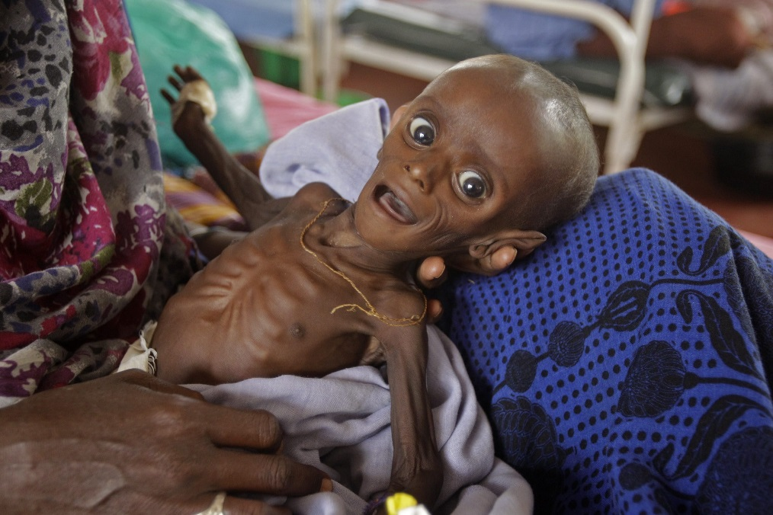
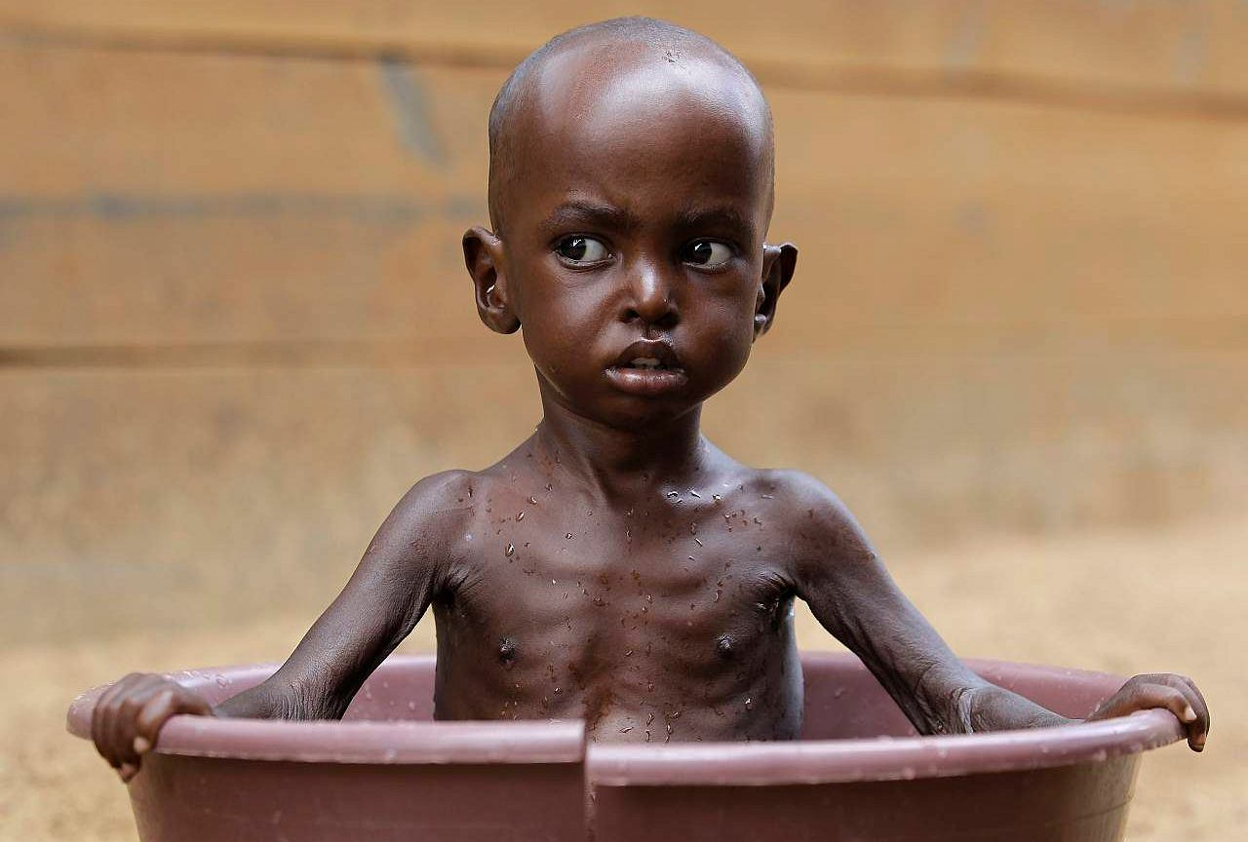
Głód
GŁÓD to stan organizmu spowodowany czasowym brakiem pożywienia, który w skrajnych przypadkach może doprowadzić do śmierci.

Slide 4
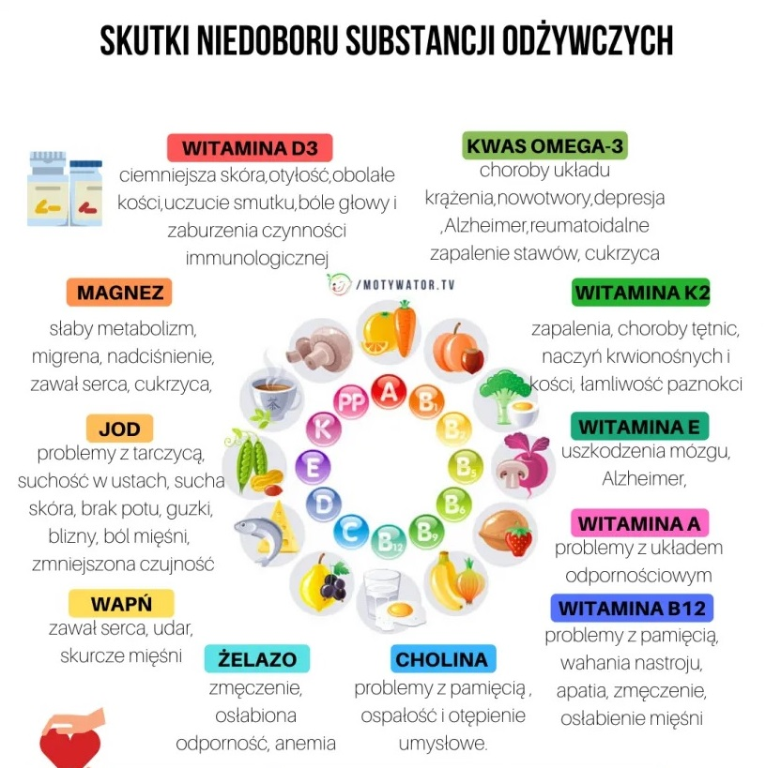
Głód utajony
Może też wystąpić GŁÓD UTAJONY, gdy ilość pożywienia jest wystarczająca, ale w diecie brakuje określonych składników odżywczych.

Slide 5
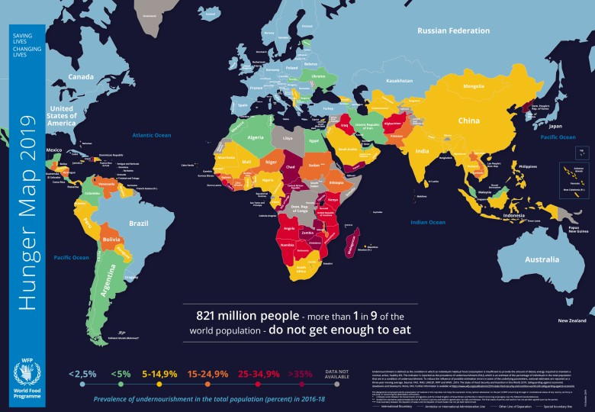
Głód i niedożywienie w Afryce
Z problemem głodu i niedożywienia zmaga się obecnie 1/3 krajów na świecie.
Najwięcej z nich leży w Afryce. Są to m.in. Czad, Zambia, Namibia, Republika Środkowoafrykańska i Madagaskar.

Slide 6
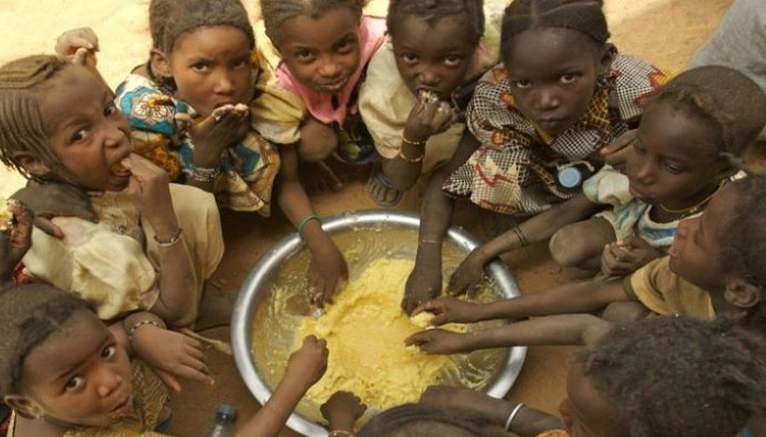
Co jedzą Afrykańczycy?
W wielu krajach Afryki podstawę wyżywienia stanowią produkty roślinne.
W prostym, nieurozmaiconym pożywieniu składającym się głównie z manioku, fasoli, kukurydzy i liści, brakuje wielu niezbędnych składników, przede wszystkim białka i witamin. W krajach Afryki Subsaharyjskiej jest wiele zagłodzonych dzieci, które mięsa ani mleka nie jedzą prawie nigdy.
Afryka na najwyższy wskaźnik niedożywienia szacowany na 20 % populacji.

Slide 7
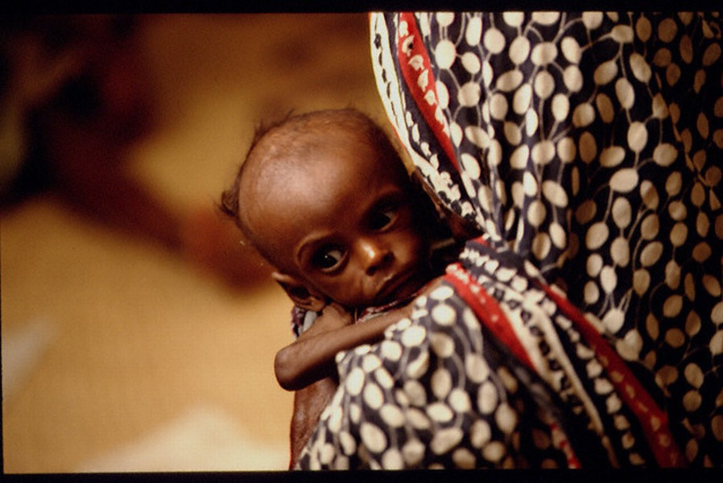
Skutki głodu i niedożywienia
Najtragiczniejszym skutkiem głodu i niedożywienia jest śmierć ludzi.
Problemy żywieniowe powodują również:
wyższą śmiertelność niemowląt
choroby i schorzenia np. kurza ślepota, zanik mięśni, anemia
niedorozwój
obniżona sprawność fizyczna i umysłowa
ciągłe zmęczenie i senność
problemy z nauką i pracą

Slide 8
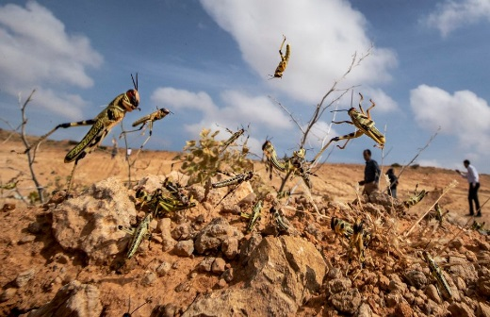
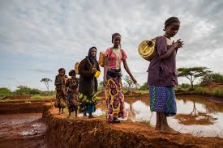
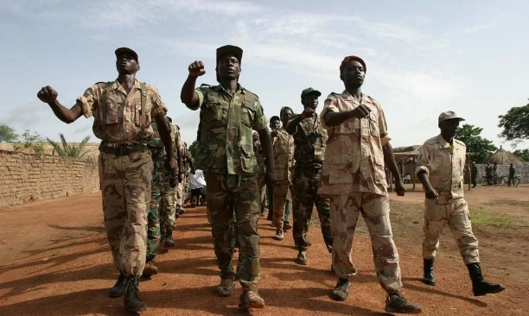
Dlaczego ludzie w Afryce głodują?
PRZYCZYNY PRZYRODNICZE
Klęski żywiołowe
Pustynnienie
Plagi szkodników
PRZYCZYNY SPOŁECZNO – EKONOMICZNE
Bardzo wysoki przyrost naturalny
Niski poziom rozwoju rolnictwa
Ubóstwo ludności i brak pracy
Niski poziom wykształcenia
Konflikty zbrojne
Korupcja

Slide 9
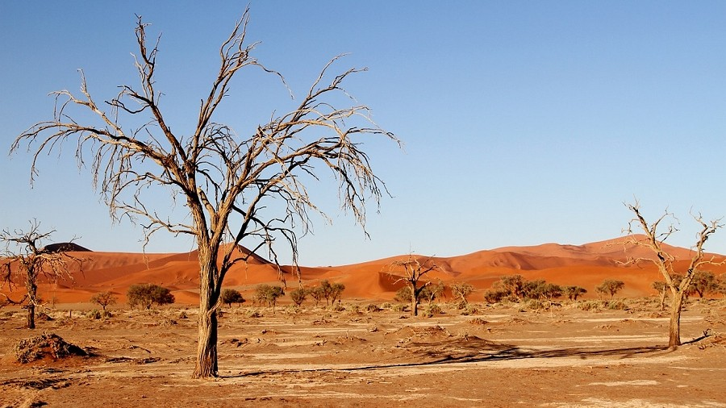
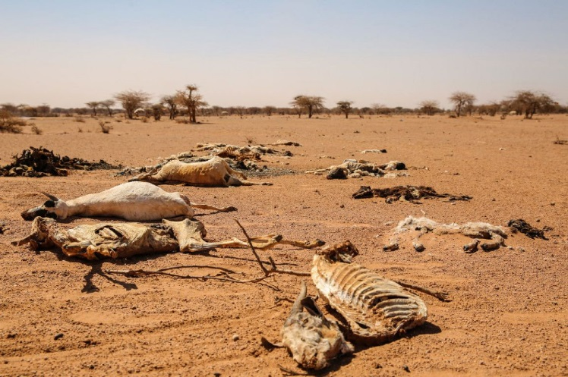
Klęski żywiołowe
Długotrwałe susze, powodzie i pożary powodują straty w uprawach roślin i zwierząt hodowlanych. Ekstremalna pogoda niszczy dobytek i odbiera dostęp do czystej wody. A to skutkuje rozwojem licznych chorób np. tyfus czy cholera.
Kiedy w 2011 roku Somalię nawiedziła potężna susza – zginęło 260 tys. osób.

Slide 10
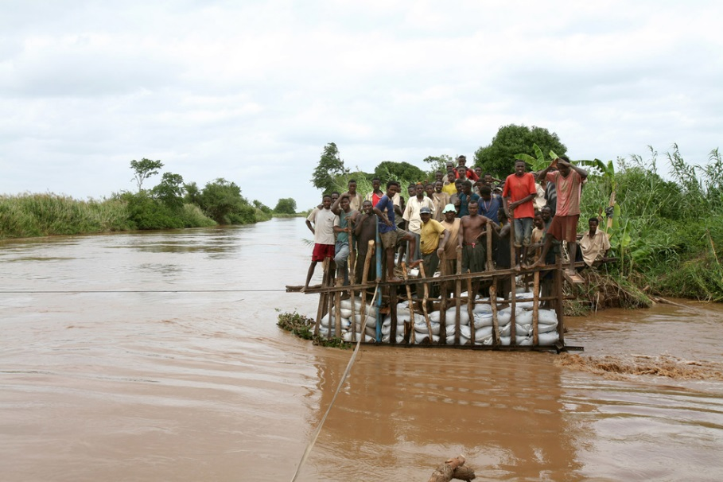
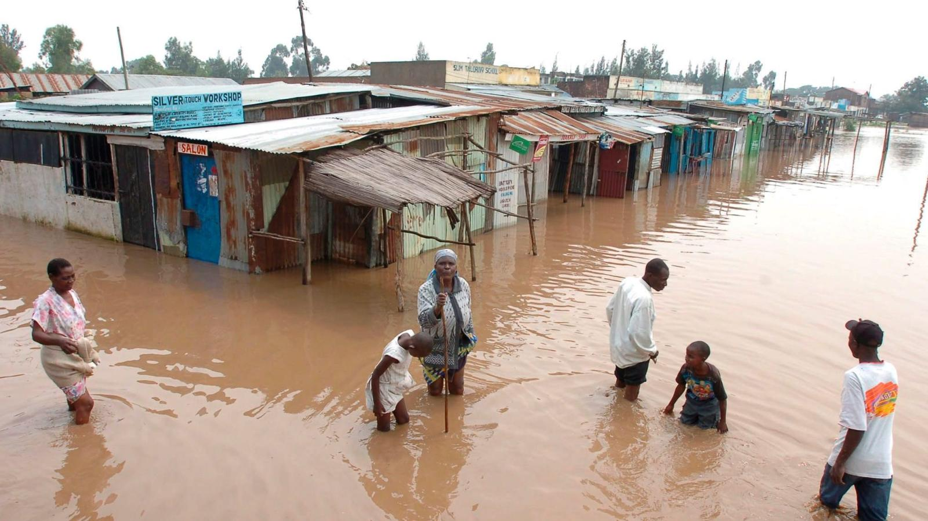
Klęski żywiołowe
W 2020 r. powodzie w Afryce Wschodniej dotknęły 6 mln ludzi. Według danych Biura ONZ ds. Koordynacji Pomocy Humanitarnej 1,5 mln ludzi zostało przesiedlonych w wyniku tej klęski.

Slide 11
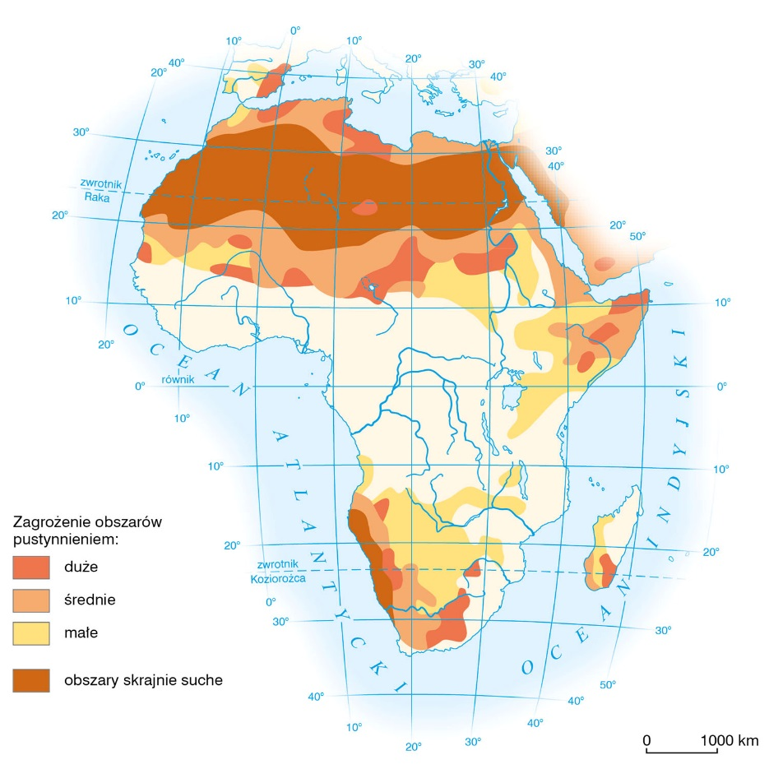
Pustynnienie
Pustynnienie oraz przewaga gleb słabej jakości lub zdegradowanych, powodują ograniczenia wielkość produkcji rolnej.
Pustynnieniem nazywamy proces degradacji środowiska przyrodniczego na obszarach suchych i pustynnych.

Slide 12
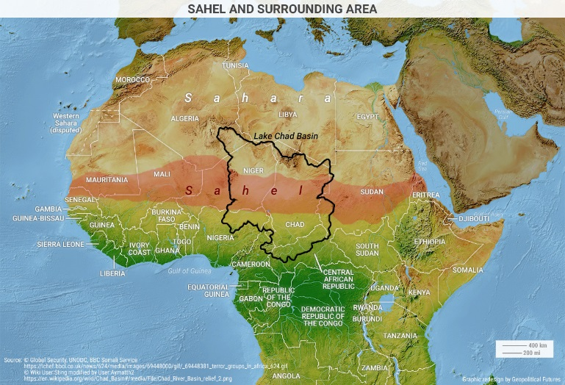
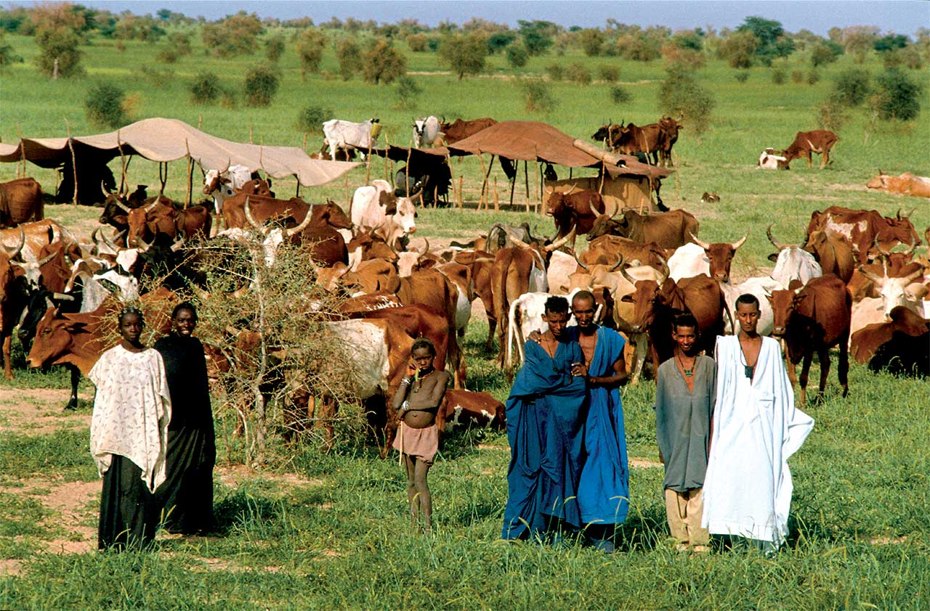
Pustynnienie Sahelu
Gorący klimat, powtarzające się okresy suszy, nieustanny wzrost liczby ludności, coraz intensywniejsza gospodarka rolna oraz większe zapotrzebowanie na drewno przyspieszają pustynnienie Sahelu.
Obserwujemy tu wyniszczenie naturalnej roślinności, erozję gleb, zanik wód powierzchniowych i obniżenie poziomu wód podziemnych.

Slide 13
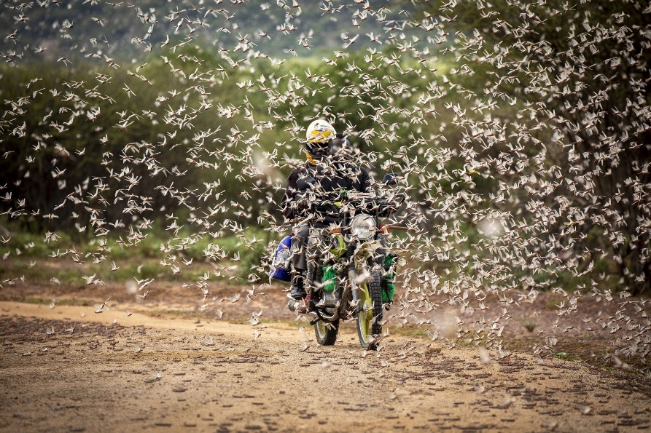
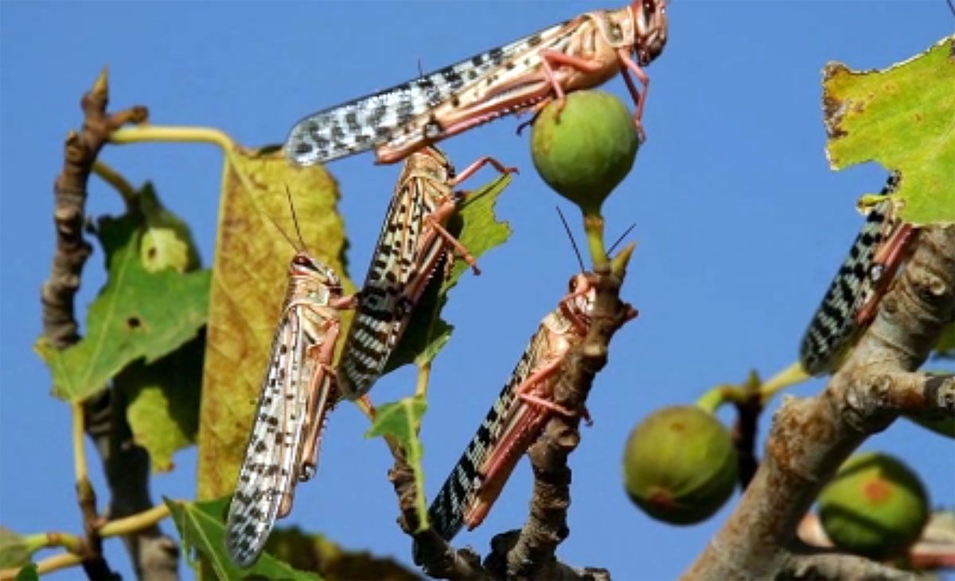
Plagi szkodników
Szarańcza lubi szczególnie rośliny bogate w węglowodany, takie jak zboża, które są podstawowym produktem rolnym w całej Afryce. Wraz z mało efektywną walką ze szkodnikiem coraz bardziej rośnie widmo głodu.
Na 1 km2 może pojawić się nawet 40 mln owadów, które dziennie są w stanie zjeść tyle żywności, ile 35 tys. osób.

Slide 14
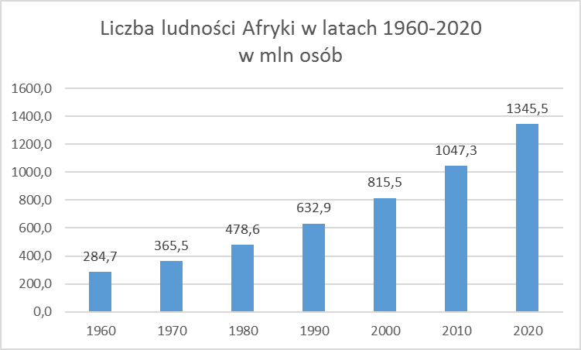
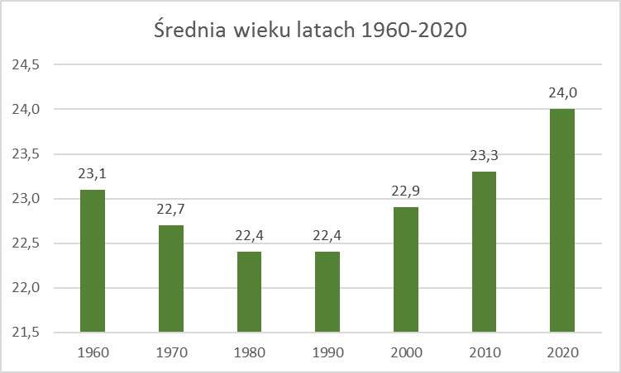
Przeludnienie
Afryka jest kontynentem najszybciej rosnącym pod względem liczby mieszkańców. Tempo wzrostu populacji jest tak duże, że niektóre kraje w ciągu 30-40 lat podwajają swoją liczbę ludności.
Dane wg http://populationof.net/pl/africa

Slide 15
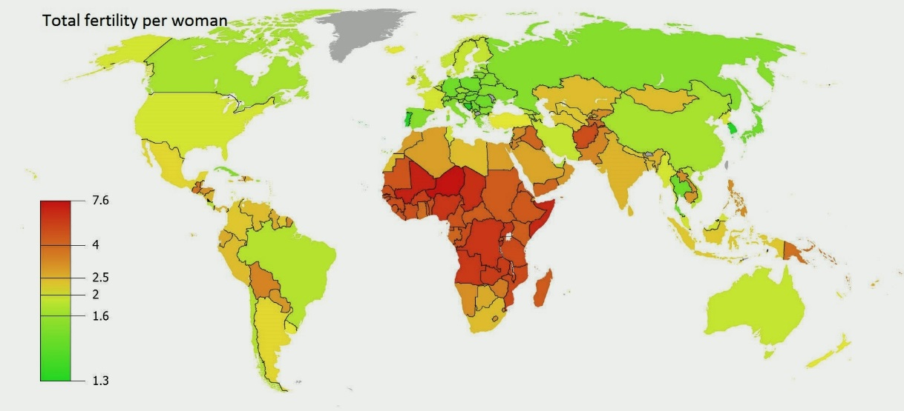
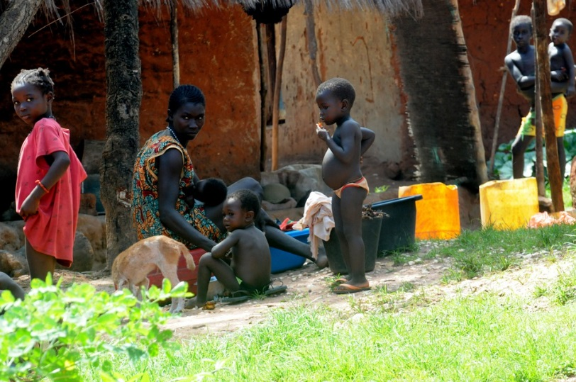
Bardzo wysoki przyrost naturalny
Wg prognoz w 2050 roku na świecie będzie 9,7 mld ludzi z czego 2,5 mld w Afryce. Czyli ¼ naszej populacji będzie mieszkała w Afryce.
Afryka ma najwyższy na świecie przyrost naturalny ok. 25‰.
Współczynnik dzietności w Europie wynosi 1,6 natomiast w Afryce 5,1.
Współczynnik dzietności na świecie

Slide 16
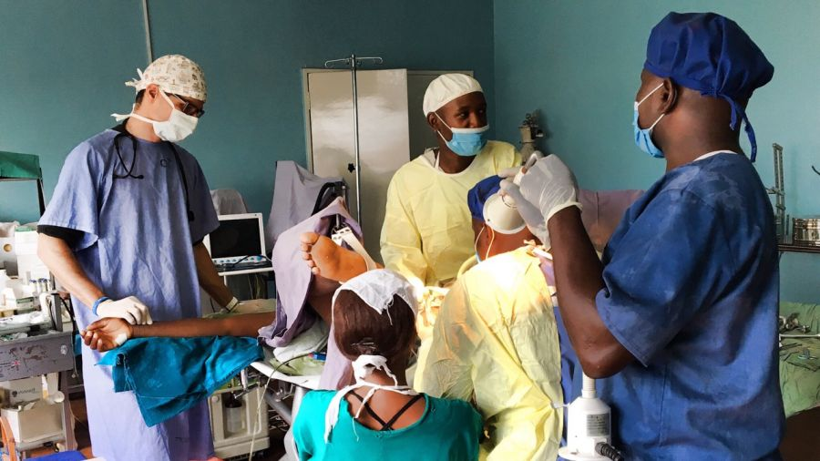
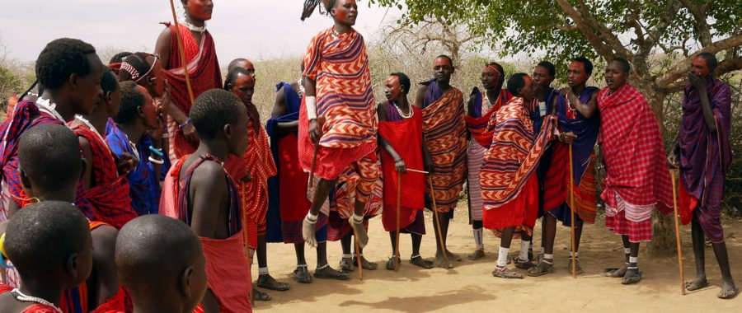
Przyczyny wysokiego wzrostu populacji
Przyczyny wzrostu populacji:
Poprawa opieki medycznej np. szczepionka na polio
Wydłużyła się średnia długość życia o ponad 20 lat (wynosi 59 lat)
Duża ilość kobiet w okresie rozrodczym
Brak dostępu do antykoncepcji
Model kulturowy zakładający, że ilość dzieci świadczy o poziomie życia
Dzieci stanowią zabezpieczenie na starość
Religia nakazująca posiadanie dużej liczby dzieci

Slide 17
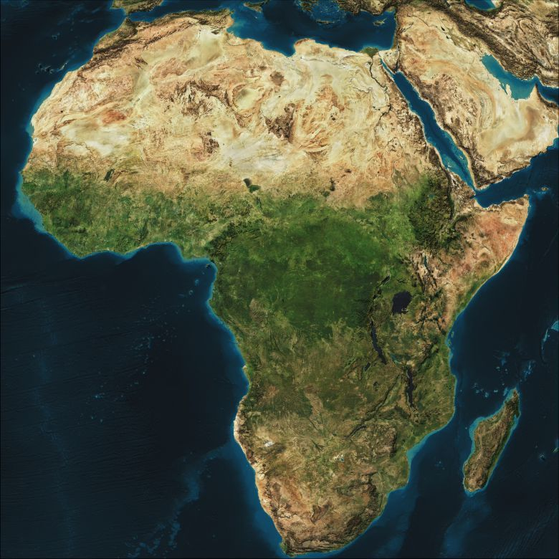
Niski poziom rolnictwa
Niski poziom rozwoju rolnictwa powoduje, że ilość produkowanej żywności jest niewystarczająca dla rosnącej populacji.
WARUNKI PRZYRODNICZE:
Długi okres wegetacyjny – umożliwia zbiory 3-4 razy do roku
Niestety niedostatek wody, częste susze i mało żyzne gleby powodują, że zbiory są niewielkie
Ziemie uprawne występują we wschodniej i środkowej części kontynenty

Slide 18
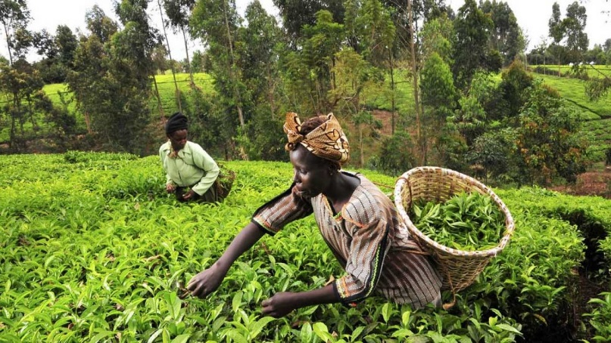
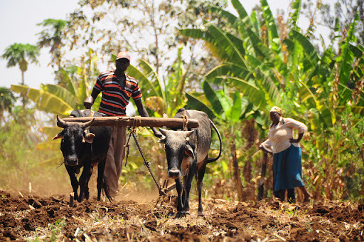
Niski poziom rolnictwa
WARUNKI POZAPRZYRODNICZE:
Prymitywne metody uprawy
Mała mechanizacja i zużycie nawozów sztucznych
Niski udział sztucznego nawadniania
Małe zastosowanie nasion odpornych na suszę i choroby
Mała powierzchnia gospodarstw rolnych
Niestabilna sytuacja społeczno-polityczna i konflikty zbrojne

Slide 19
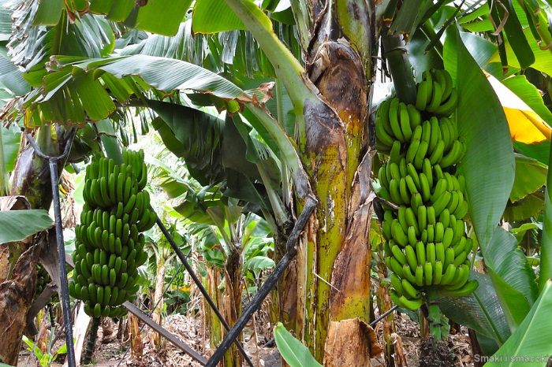
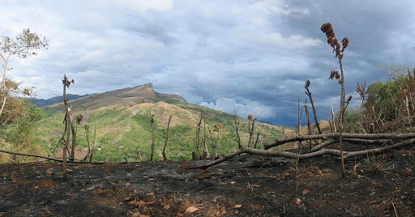
Niski poziom rolnictwa
ROLNICTWO ŻAROWO-ODŁOGOWE
Wypalanie lasu lub sawanny
Obsiewanie niewielkich pól
Po utracie żyzności pozostawienie pola odłogiem
Mała wydajność
Zwiększenie tempa erozji gleb
ROLNICTWO PLANTACYJNE
Wielkoobszarowe gospodarstwa
Monokultura upraw
Wysoka wydajność, ale duże koszty
Większość produkcji trafia na eksport
Wycinanie lasów i innych terenów zielonych pod plantacje

Slide 20
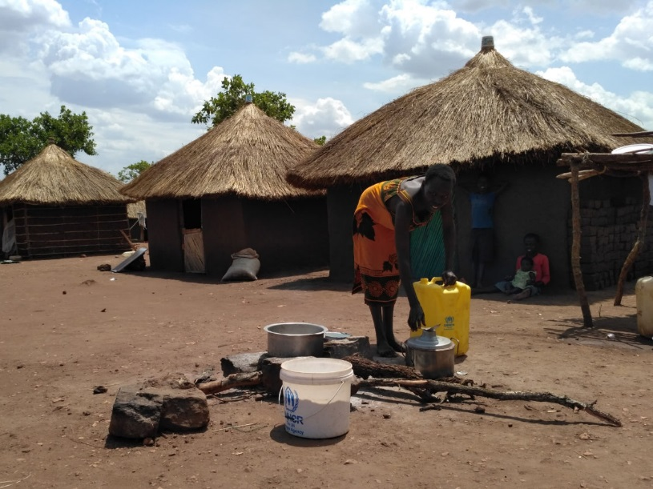
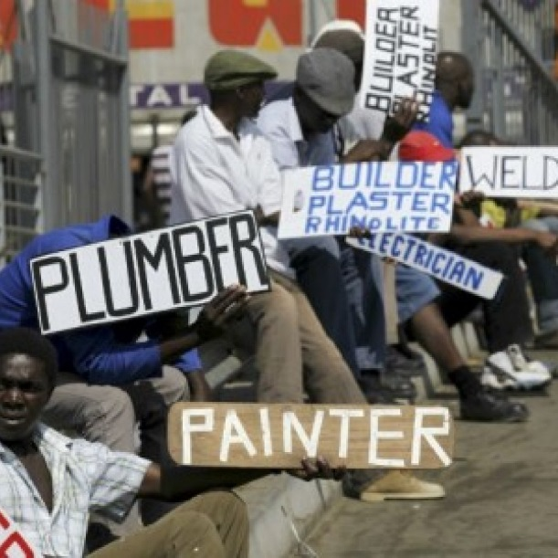
Ubóstwo i brak pracy
Brak pracy i ubóstwo uniemożliwiają zakup dostatecznej ilości pokarmu.
Bank Światowy szacuje, że do 2030 roku 90 % biednych z całego świata będzie mieszkało w Afryce.
Próg ubóstwa określa się jako życie za mniej niż 1,90 USD dziennie.

Slide 21
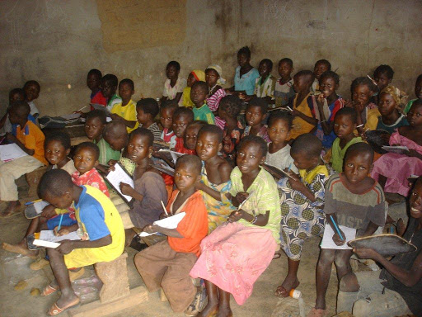
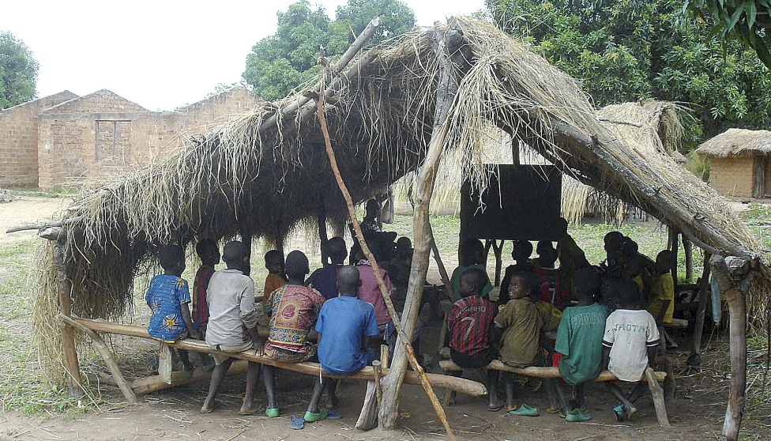
Niski poziom wykształcenia
W regionie Afryki Subsaharyjskiej 42 mln dzieci nie może uczęszczać do szkoły. Najtrudniejsza jest sytuacja w Liberii, Nigrze, Burkina Faso i Etiopii, bo dotyczy ponad 60% dzieci. Problem stanowi też analfabetyzm wśród dorosłych – w Afryce ok. 40% osób nie potrafi czytać i pisać.

Slide 22
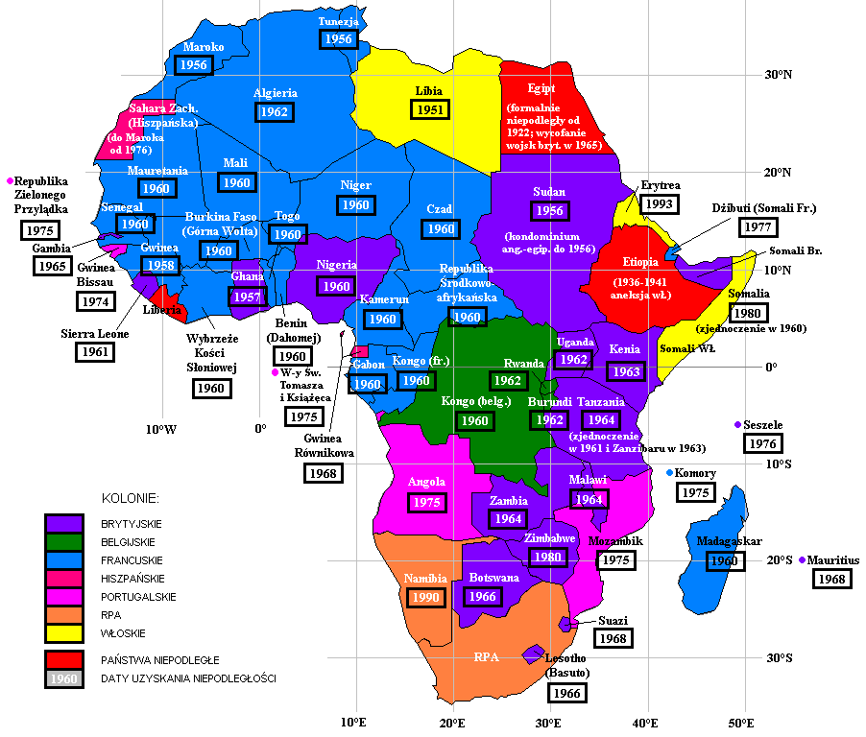
Konflikty zbrojne
W czasie licznych konfliktów zbrojnych celowo niszczy się uprawy i zbiory, co powoduje zmniejszenie zapasów żywności.
Kontynent afrykański należy do najbardziej niespokojnych obszarów na Ziemi. Wynika to z jego historii, szczególnie kolonializmu, który w dużej mierze doprowadził do współczesnej biedy, konfliktów etnicznych, religijnych itp.
Sztucznie poprowadzone przez kolonialistów granice doprowadziły do wymieszania się plemion o odmiennej historii, kulturze i religii.

Slide 23
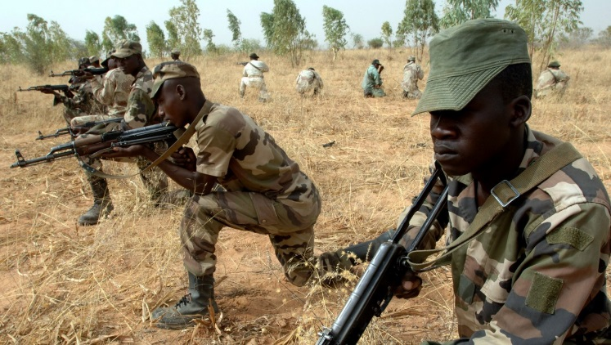
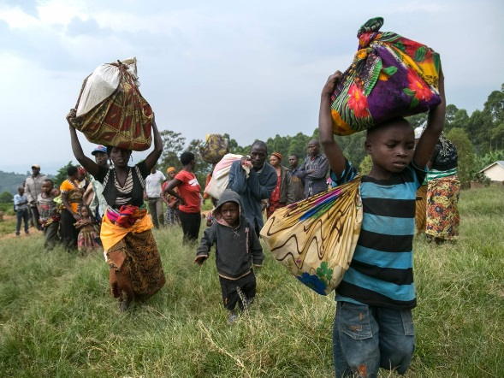
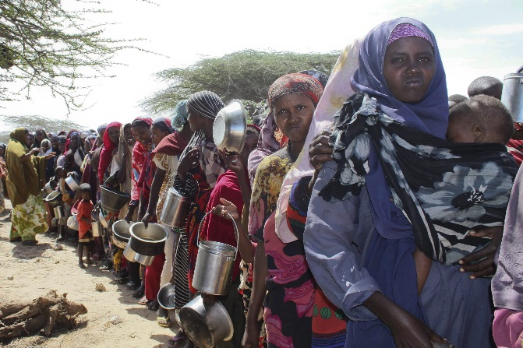
Konflikty zbrojne
Przykłady konfliktów zbrojnych w Afryce :
Ludobójstwo w Rwandzie – masakra osób pochodzenia Tutsi dokonana przez ekstremistów Hutu 1994r. – szacuje się, że zginęło ok. 1 mln osób.
Konflikt w Dafurze – trwająca od 2003 r wojna domowa w prowincji Sudany, jest etapem trwającej ponad 60 lat wojny domowej w Sudanie, między arabskimi i niearabskimi mieszkańcami ze skutkiem 2 mln ofiar.

Slide 24
Korupcja
Korupcja nękająca Afrykę od dziesięcioleci przybiera na sile. Oczywiście najbardziej pokrzywdzeni są w związku z tym najubożsi, którym przychodzi płacić łapówki za dostęp do podstawowych dóbr i praw.

Slide 25
Kto pomaga głodującej Afryce?
Akcje pomocy głodującym podejmowane są przez różne organizacje międzynarodowe:
ICRC – Międzynarodowy Komitet Czerwonego Krzyża
FAO – Organizacja Narodów Zjednoczonych ds. Wyżywienia i Rolnictwa
WHO – Światowa Organizacja Zdrowia
WFO – Światowy Program Żywnościowy
UNICEF – Fundusz Narodów Zjednoczonych na Rzecz Dzieci
PAH – Polska Akcja Humanitarna

Slide 26
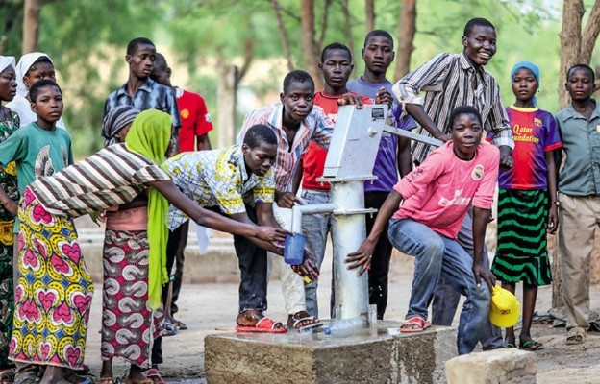
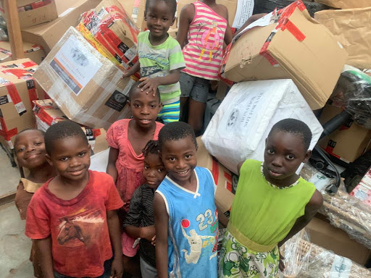
Jak mądrze pomóc Afryce?
Pomoc dla Afryki powinna być przemyślana. Należy umożliwić im zaspokajanie swoich potrzeb własną pracą. Zapewnić dostęp do wody bez której nie da się żyć, ani produkować żywności. Dlatego ważniejsze niż utrzymywanie różnych obozów pomocowych jest pomoc przy budowie studni głębinowych.
Wciąż zdarzają się sytuacje, że do głodujących trafiają nieprzydatne rzeczy np. przeterminowane leki, koce elektryczne, rękawice narciarskie, skażona żywność.
Wysyłając dary należy się zastanowić czy nie przyczynią się one do upadku rodzimej produkcji.

Slide 27
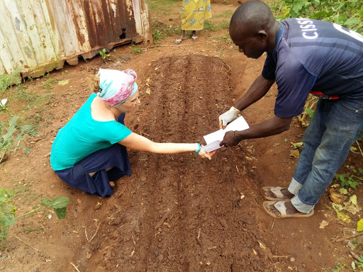
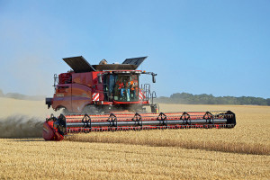
Skuteczne metody pomocy
Metody skutecznej walki z głodem:
Zwiększenie powierzchni ziem uprawnych np. przez nawadnianie lub rekultywację gleb
Edukowanie rolników
Wprowadzanie nowych technologii upraw
Usprawnianie dystrybucji żywności
Poprawa poziomu mechanizacji rolnictwa
Podejmowanie działań na rzecz pokoju i stabilizacji politycznej

Slide 28
Dziękuję
Michał Mierzejewski 8b

